Slide 1
(Intermediate) Java Programming
7. Inheritance
Chapter 5

Slide 2
JAVA: Inheritance

Slide 3

상속 (inheritance)
객체 지향의 상속
부모클래스에 만들어진 필드, 메소드를 자식클래스가 물려받음
부모의 생물학적 특성을 물려받는 유전과 유사
상속을 통해 간결한 자식 클래스 작성
동일한 특성을 재정의할 필요가 없어 자식 클래스가 간결해짐

Slide 4
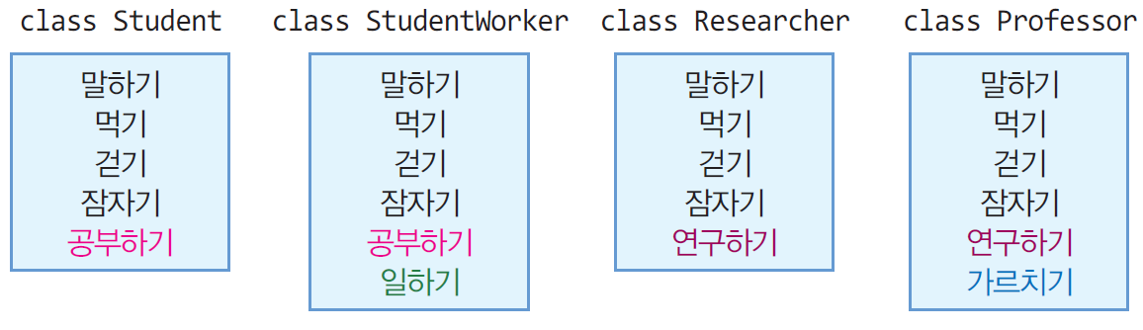
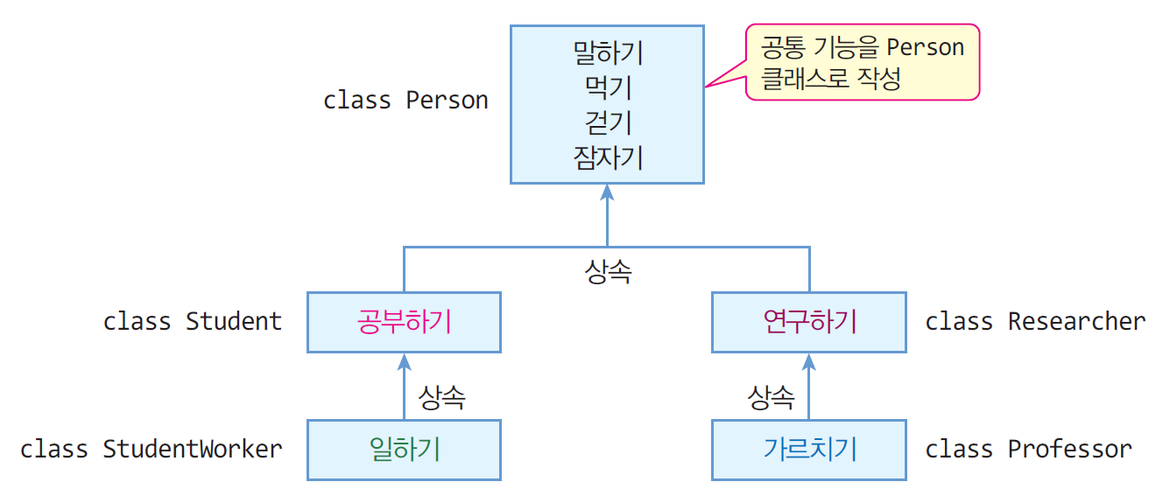
상속의 편리한 사례
상속이 없는 경우
중복된 멤버를 가진
4 개의 클래스
상속을 이용한
경우 중복이 제거되고
간결해진 클래스 구조

Slide 5
객체 지향에서 상속의 장점
클래스의 간결화
멤버의 중복 작성 불필요
클래스 관리 용이
클래스들의 계층적 분류
소프트웨어의 생산성 향상
클래스 재사용과 확장 용이
새로운 클래스의 작성 속도 빠름

Slide 6
클래스 상속과 객체
자바의 상속 선언
부모 클래스 -> 슈퍼 클래스(super class)로 부름
자식 클래스 -> 서브 클래스(sub class)로 부름
extends 키워드 사용
슈퍼 클래스를 확장한다는 개념
public class Person {
...
}
public class Student extends Person { // Person을 상속받는 클래스 Student 선언
...
}
public class StudentWorker extends Student { // Student를 상속받는 StudentWorker 선언
...
}

Slide 7
예제 5-1 : 클래스 상속 만들기 - Point와 ColorPoint 클래스
(x, y)의 한 점을 표현하는 Point 클래스와 이를 상속받아 색을 가진 점을 표현하는 ColorPoint 클래스를 만들고 활용해보자.
class Point {
private int x, y; // 한 점을 구성하는 x, y 좌표
public void set(int x, int y) {
this.x = x; this.y = y;
}
public void showPoint() { // 점의 좌표 출력
System.out.println("(" + x + "," + y + ")");
}
}
public class ColorPointEx {
public static void main(String [] args) {
Point p = new Point(); // Point 객체 생성
p.set(1, 2); // Point 클래스의 set() 호출
p.showPoint();
ColorPoint cp = new ColorPoint(); // ColorPoint 객체
cp.set(3, 4); // Point의 set() 호출
cp.setColor("red"); // ColorPoint의 setColor() 호출
cp.showColorPoint(); // 컬러와 좌표 출력
}
}
// Point를 상속받은 ColorPoint 선언
class ColorPoint extends Point {
private String color; // 점의 색
public void setColor(String color) {
this.color = color;
}
public void showColorPoint() { // 컬러 점의 좌표 출력
System.out.print(color);
showPoint(); // Point 클래스의 showPoint() 호출
}
}
(1,2)
red(3,4)

Slide 8
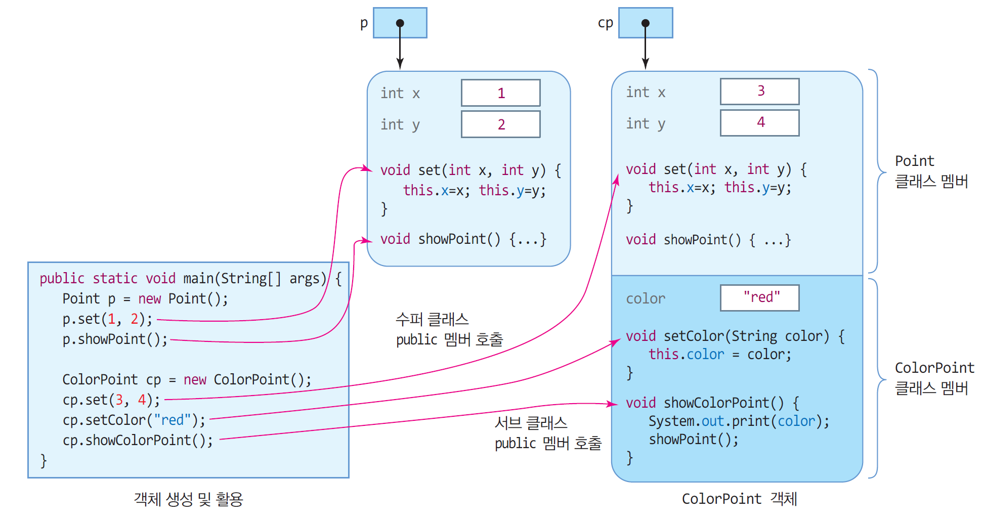
예제 5-1의 객체 생성
* new ColorPoint()에 의해 생긴
서브 클래스 객체에 주목

Slide 9
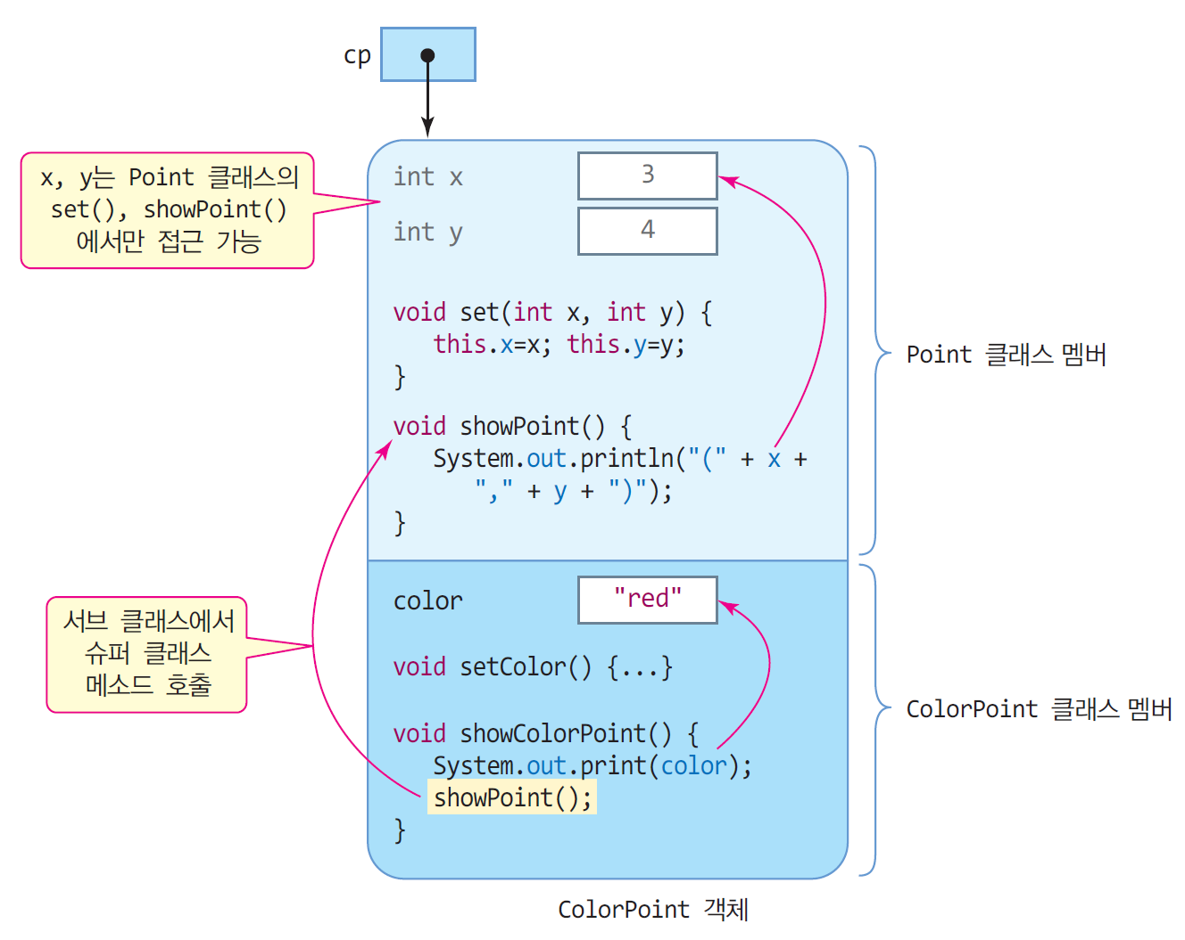
서브클래스에서 슈퍼 클래스의 멤버 접근

Slide 10
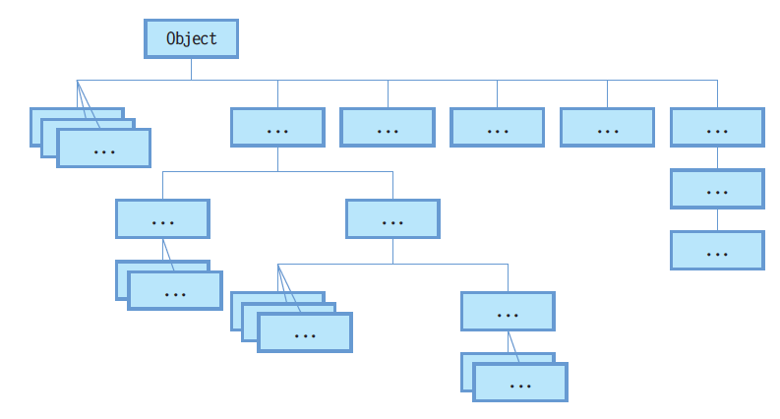
자바 상속의 특징
클래스의 다중 상속 지원하지 않음
상속 횟수 무제한
상속의 최상위 조상 클래스는 java.lang.Object 클래스
모든 클래스는 자동으로 java.lang.Object를 상속받음
자바 컴파일러에 의해 자동으로 이루어짐

Slide 11
상속과 접근 지정자
자바의 접근 지정자 4 가지
public, protected, 디폴트, private
상속 관계에서 주의할 접근 지정자는 private와 protected
슈퍼 클래스의 private 멤버
슈퍼 클래스의 private 멤버는 다른 모든 클래스에 접근 불허
클래스내의 멤버들에게만 접근 허용
슈퍼 클래스의 디폴트 멤버
슈퍼 클래스의 디폴트 멤버는 패키지내 모든 클래스에 접근 허용
슈퍼 클래스의 public 멤버
슈퍼 클래스의 public 멤버는 다른 모든 클래스에 접근 허용
슈퍼 클래스의 protected 멤버
같은 패키지 내의 모든 클래스 접근 허용
다른 패키지에 있어도 서브 클래스는 슈퍼 클래스의 protected 멤버 접근 가능

Slide 12
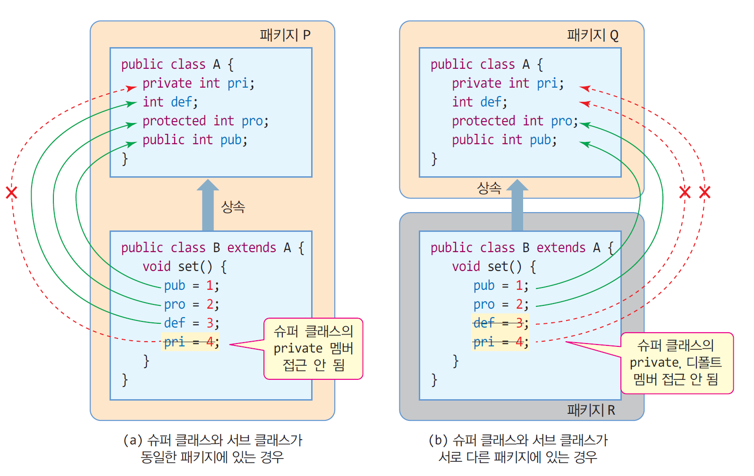
슈퍼 클래스의 멤버에 대한 서브 클래스의 접근

Slide 13
예제 5-2: 상속 관계에 있는 클래스 간 멤버 접근
클래스 Person을 아래와 같은 멤버 필드를 갖도록 선언하고 클래스 Student는 클래스 Person을 상속받아 각 멤버 필드에 값을 저장하시오. 이 예제에서 Person 클래스의 private 필드인 weight는 Student 클래스에서는 접근이 불가능하여 슈퍼 클래스인 Person의 getXXX, setXXX 메소드를 통해서만 조작이 가능하다.
private int weight;
int age;
protected int height;
public String name;
class Person {
private int weight;
int age;
protected int height;
public String name;
public void setWeight(int weight) {
this.weight = weight;
}
public int getWeight() {
return weight;
}
}
class Student extends Person {
public void set() {
age = 30; // 슈퍼 클래스의 디폴트 멤버 접근 가능
name = "홍길동"; // 슈퍼 클래스의 public 멤버 접근 가능
height = 175; // 슈퍼 클래스의 protected 멤버 접근 가능
// weight = 99; // 오류. 슈퍼 클래스의 private 접근 불가
setWeight(99); // private 멤버 weight은 setWeight()으로 간접 접근
}
}
public class InheritanceEx {
public static void main(String[] args) {
Student s = new Student();
s.set();
}
}

Slide 14
JAVA: Inheritance – Constructor

Slide 15
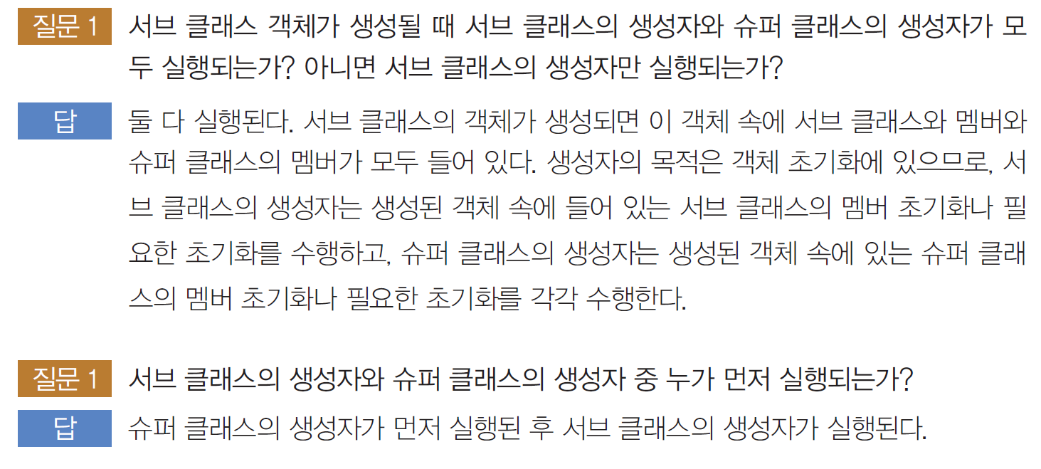
서브 클래스/슈퍼 클래스의 생성자 호출 및 실행
new에 의해 서브 클래스의 객체가 생성될 때
슈퍼클래스 생성자와 서브 클래스 생성자 모두 실행됨
호출 순서
서브 클래스의 생성자가 먼저 호출, 서브 클래스의 생성자는 실행 전 슈퍼 클래스 생성자 호출
실행 순서
슈퍼 클래스의 생성자가 먼저 실행된 후 서브 클래스의 생성자 실행

Slide 16
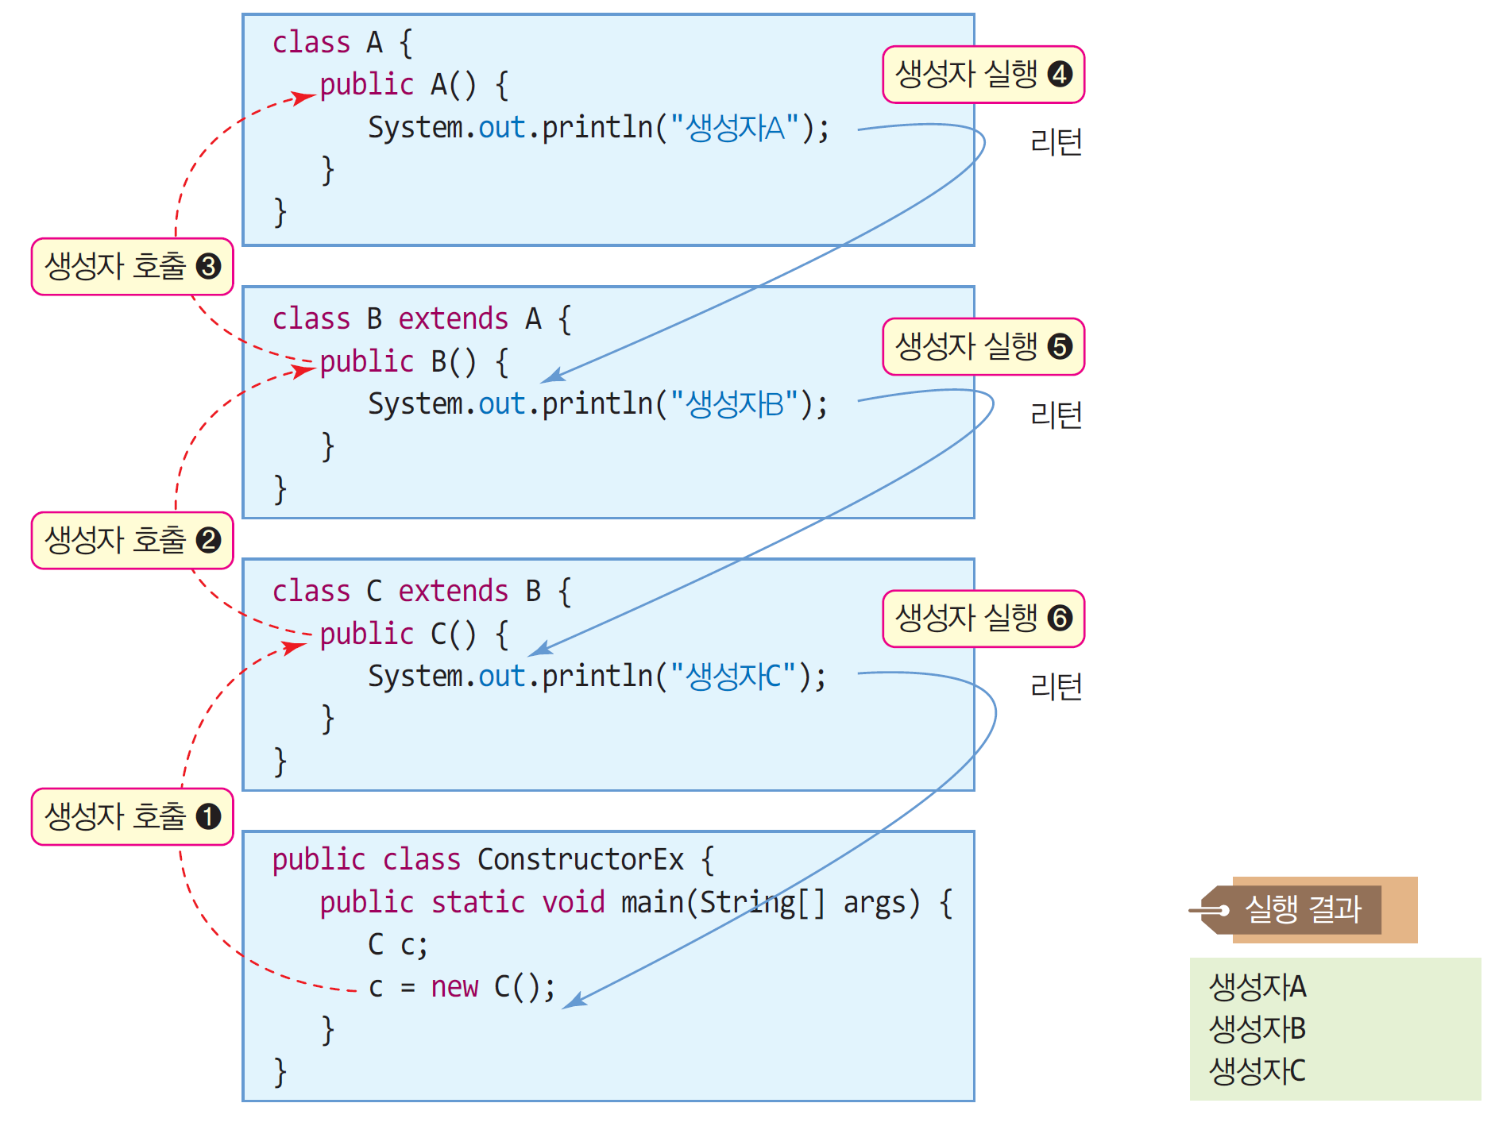
슈퍼클래스와 서브 클래스의 생성자간의 호출 및 실행 관계

Slide 17
서브 클래스에서 슈퍼 클래스의 생성자 선택
상속 관계에서의 생성자
슈퍼 클래스와 서브 클래스 각각 각각 여러 생성자 작성 가능
서브 클래스 생성자 작성 원칙
서버 클래스 생성자에서 슈퍼 클래스 생성자 하나 선택
서브 클래스에서 슈퍼 클래스의 생성자를 선택하지 않는 경우
컴파일러가 자동으로 슈퍼 클래스의 기본 생성자 선택
서브 클래스에서 슈퍼 클래스의 생성자를 선택하는 방법
super(…) 이용

Slide 18
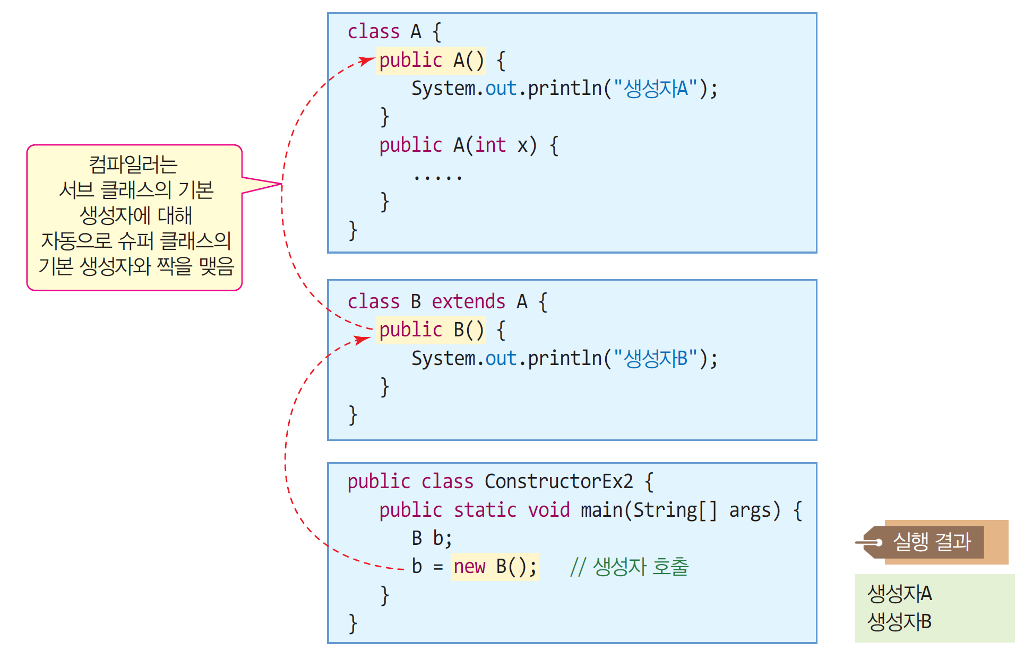
슈퍼 클래스의 기본 생성자가 자동 선택
서브 클래스의 생성자가
슈퍼 클래스의 생성자를
선택하지 않은 경우

Slide 19
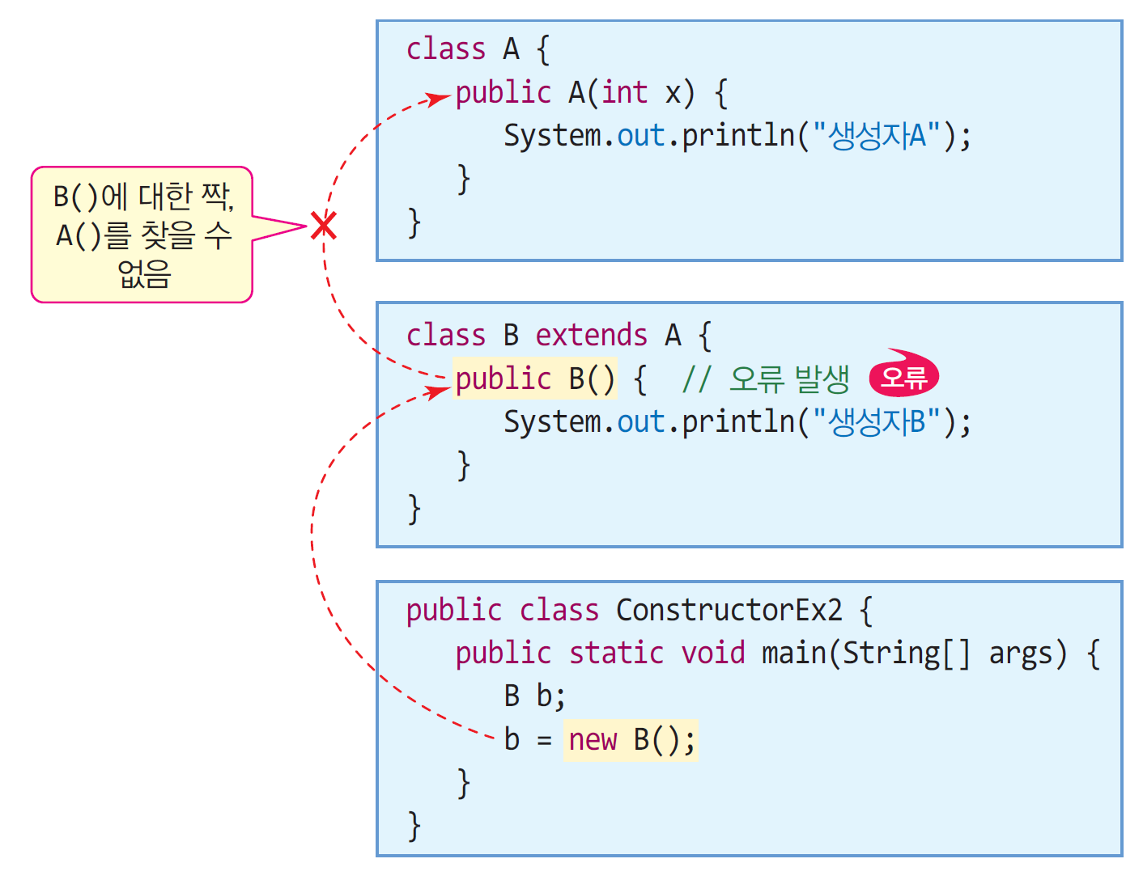
슈퍼 클래스에 기본 생성자가 없어 오류 난 경우
컴파일러에 의해 “Implicit super constructor A()
is undefined. Must explicitly invoke another
constructor” 오류 발생

Slide 20
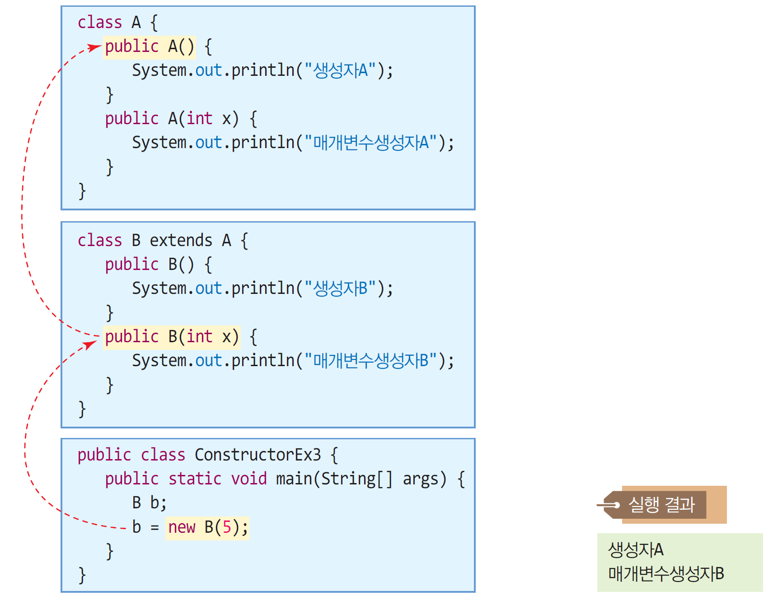
서브 클래스에 매개변수를 가진 생성자
서브 클래스의 생성자가
슈퍼 클래스의 생성자를
선택하지 않은 경우

Slide 21
super를 이용하여 명시적으로 슈퍼 클래스 생성자 선택
super(…)
서브 클래스에서 명시적으로 슈퍼 클래스의 생성자 선택 호출
super(parameter);
인자를 이용하여 슈퍼 클래스의 적당한 생성자 호출
반드시 서브 클래스 생성자 코드의 제일 첫 라인에 와야 함

Slide 22
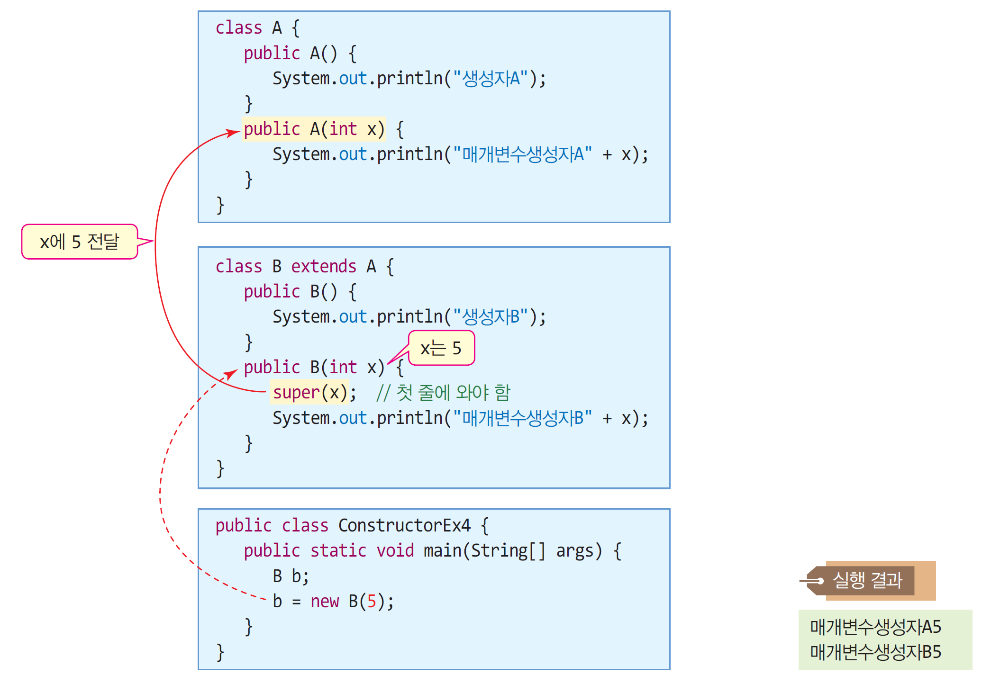
super()를 이용한 사례

Slide 23
예제 5-3 : super()를 활용한 ColorPoint 작성
super()를 이용하여 ColorPoint 클래스의 생성자에서 슈퍼 클래스 Point의 생성자를 호출하는 예를 보인다.
class Point {
private int x, y; // 한 점을 구성하는 x, y 좌표
public Point() {
this.x = this.y = 0;
}
public Point(int x, int y) {
this.x = x; this.y = y;
}
public void showPoint() { // 점의 좌표 출력
System.out.println("(" + x + "," + y + ")");
}
}
class ColorPoint extends Point {
private String color; // 점의 색
public ColorPoint(int x, int y, String color) {
super(x, y); // Point의 생성자 Point(x, y) 호출
this.color = color;
}
public void showColorPoint() { // 컬러 점의 좌표 출력
System.out.print(color);
showPoint(); // Point 클래스의 showPoint() 호출
}
}
public class SuperEx {
public static void main(String[] args) {
ColorPoint cp = new ColorPoint(5, 6, "blue");
cp.showColorPoint();
}
}
x=5, y=6
전달
blue(5,6)
x=5, y=6,
color = "blue" 전달

Slide 24
JAVA: Inheritance – Type Casting

Slide 25
업캐스팅(upcasting)
서브 클래스의 객체는…
슈퍼 클래스의 멤버를 모두 가지고 있음
슈퍼 클래스의 객체로 취급할 수 있음
‘사람은 생물이다’의 논리와 같음
업캐스팅이란?
서브 클래스 객체를 슈퍼 클래스 타입으로 타입 변환
업캐스팅된 레퍼런스
객체 내에 슈퍼 클래스의 멤버만 접근 가능
class Person { … }
class Student extends Person { … }
Student s = new Student();
Person p = s; // 업캐스팅, 자동타입변환

Slide 26
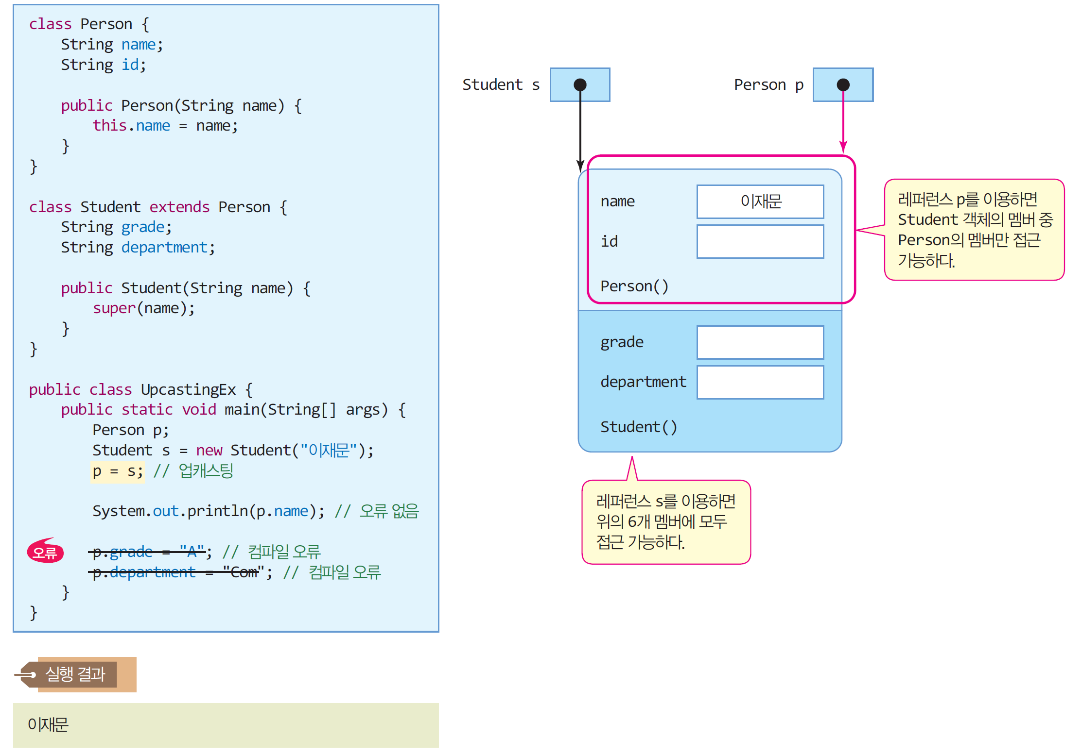
업캐스팅 사례

Slide 27
다운캐스팅(downcasting)
다운캐스팅이란?
슈퍼 클래스 객체를 서브 클래스 타입으로 변환
개발자의 명시적 타입 변환 필요
class Person { … }
class Student extends Person { … }
...
Person p = new Student("이재문"); // 업캐스팅
…
Student s = (Student)p; // 다운캐스팅, (Student)의 타입 변환 표시 필요

Slide 28
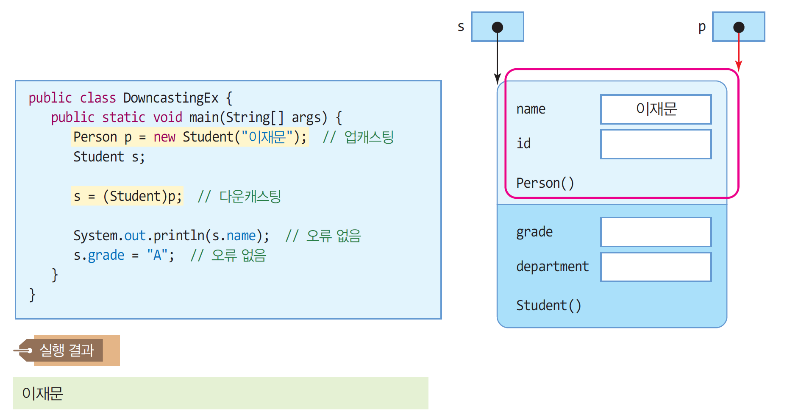
다운캐스팅 사례

Slide 29
instanceof 연산자와 객체의 타입 판단
업캐스팅된 레퍼런스로 객체의 타입 판단 어려움
슈퍼 클래스는 여러 서브 클래스에 상속되기 때문
예) '생물' 팻말(레퍼런스)이 가리키는 박스에 들어 있는 객체의 타입이 사람인지, 동물인지 팻말만 보고서는 알 수 없음
instanceof 연산자
레퍼런스가 가리키는 객체의 타입 식별을 위해 사용
사용법
객체레퍼런스 instanceof 클래스타입
연산의 결과 : true/false의 불린 값

Slide 30
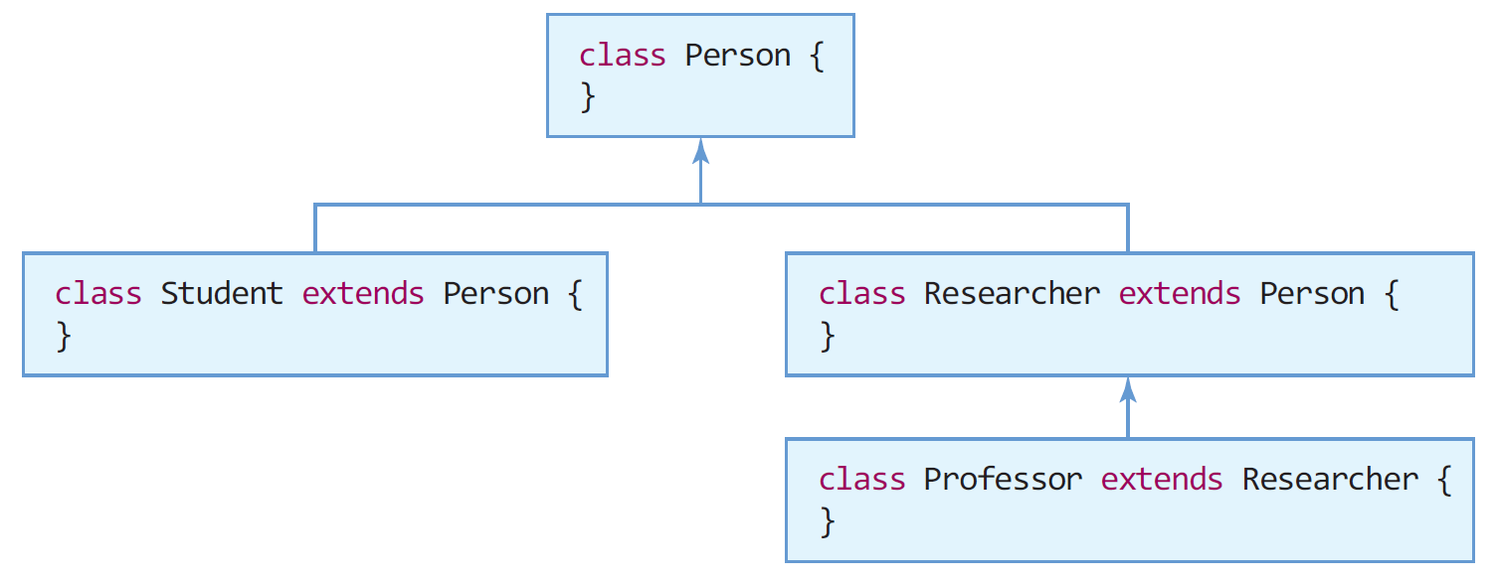
업캐스팅 레퍼런스가 가리키는 객체는?
1. 상속 관계에 있는 옆의 클래스 사례에서
2. 다음과 같은 업캐스팅이 가능하므로
Person p = new Person();
Person p = new Student(); // 업캐스팅
Person p = new Researcher(); // 업캐스팅
Person p = new Professor(); // 업캐스팅
print(p);
void print(Person person) {
// person이 가리키는 객체가 Person 타입일 수도 있고,
// Student, Researcher, 혹은 Professor 타입일 수도 있다.
.....
}
3. 를 호출하면,
print() 메소드에서 person이 어떤 객체를
가리키는지 알 수 없음

Slide 31
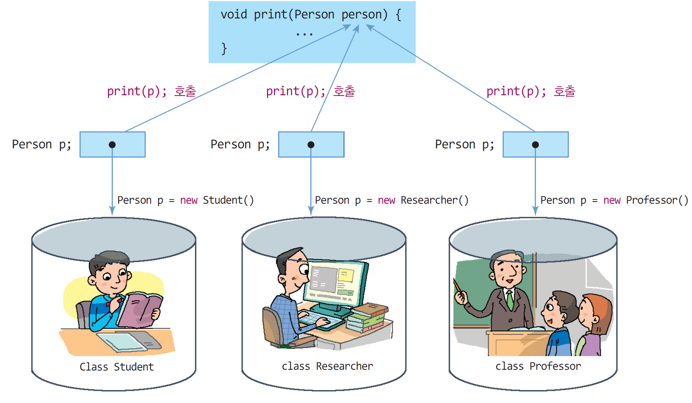
Person 타입의 레퍼런스 person이 어떤 타입의 객체를 가리키는지 알 수 없음

Slide 32
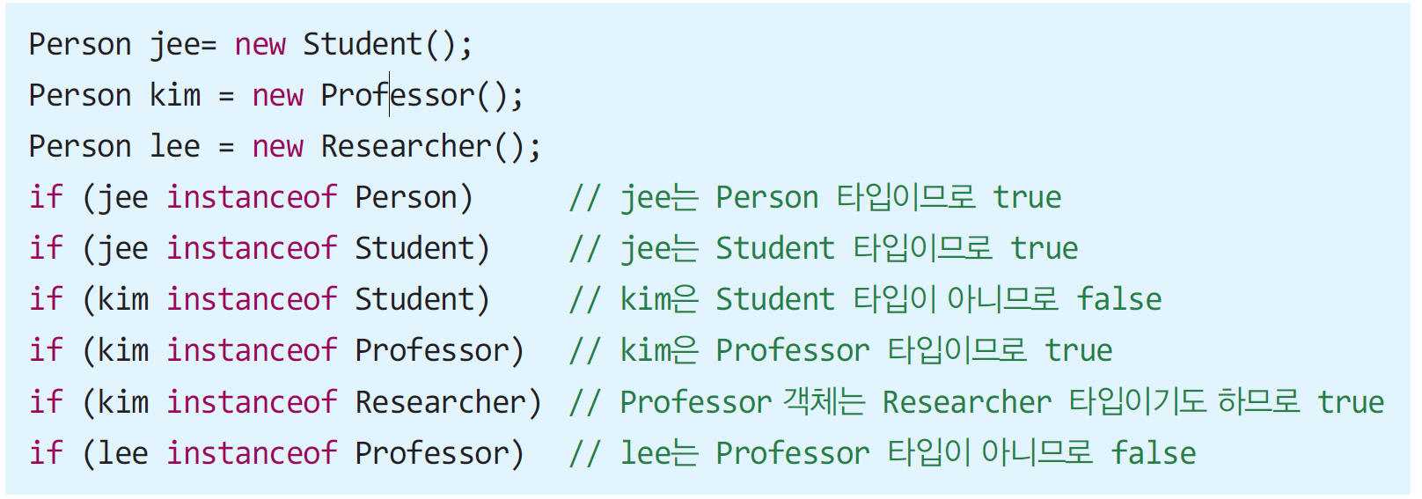
instanceof 사용 예

Slide 33
예제 5-4 : instanceof 연산자 활용
class Person { }
class Student extends Person { }
class Researcher extends Person { }
class Professor extends Researcher { }
public class InstanceOfEx {
static void print(Person p) {
if(p instanceof Person)
System.out.print("Person ");
if(p instanceof Student)
System.out.print("Student ");
if(p instanceof Researcher)
System.out.print("Researcher ");
if(p instanceof Professor)
System.out.print("Professor ");
System.out.println();
}
public static void main(String[] args) {
System.out.print("new Student() ->\t"); print(new Student());
System.out.print("new Researcher() ->\t"); print(new Researcher());
System.out.print("new Professor() ->\t"); print(new Professor());
}
}
instanceof 연산자를 이용하여 상속 관계에 따라 레퍼런스가 가리키는 객체의 타입을 알아본다. 실행
결과는 무엇인가?
new Professor() 객체는
Person 타입이기도 하고,
Researcher, Professor 타입이기도 함
new Student() -> Person Student
new Researcher() -> Person Researcher
new Professor() -> Person Researcher Professor

